Slide 1
判別の要因分析Ⅱ
PCAとユーザー辞書

Slide 2
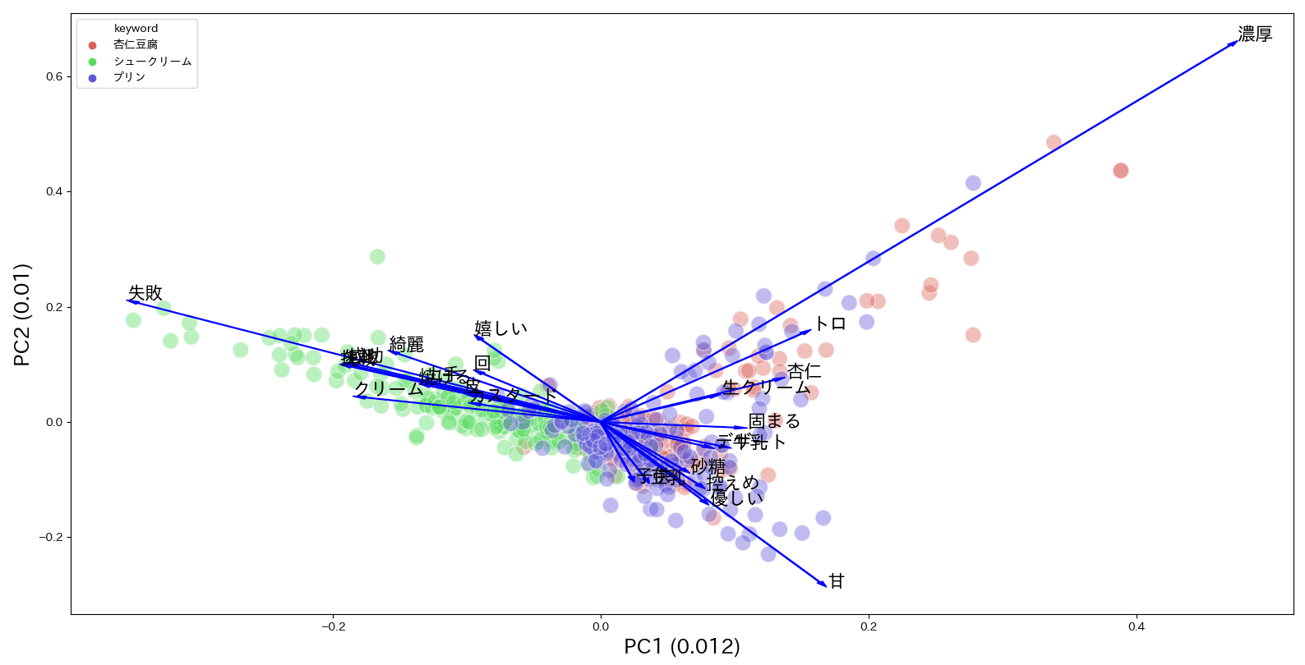
主成分平面
tsukurepo_pca.py
シュー/プリン/杏仁豆腐の特徴の違いを2次元平面上で明らかにしている
～ それぞれ平面上のある領域にまとまっている！
杏仁豆腐：
濃厚でトロッ
杏仁
シュー：
焼くので失敗しやすい
カスタード
杏仁豆腐、プリンは食後のデザートになるが、シューはそうでない
プリン：
砂糖、甘い、控え目

Slide 3
詳細に見ると。
約2000次元の特徴量（語彙）データを2次元平面上でラベル（シュー/プリン/杏仁豆腐）毎にできるだけ空間分離できるようにプロットしている
約2000次元の特徴量から3つのラベルを強く特徴づける特徴量トップ20を表示（ベクトルが長いほど重要特徴）
データと特徴を2次元に要約している
次元削減（次元圧縮）と呼ばれる

Slide 4
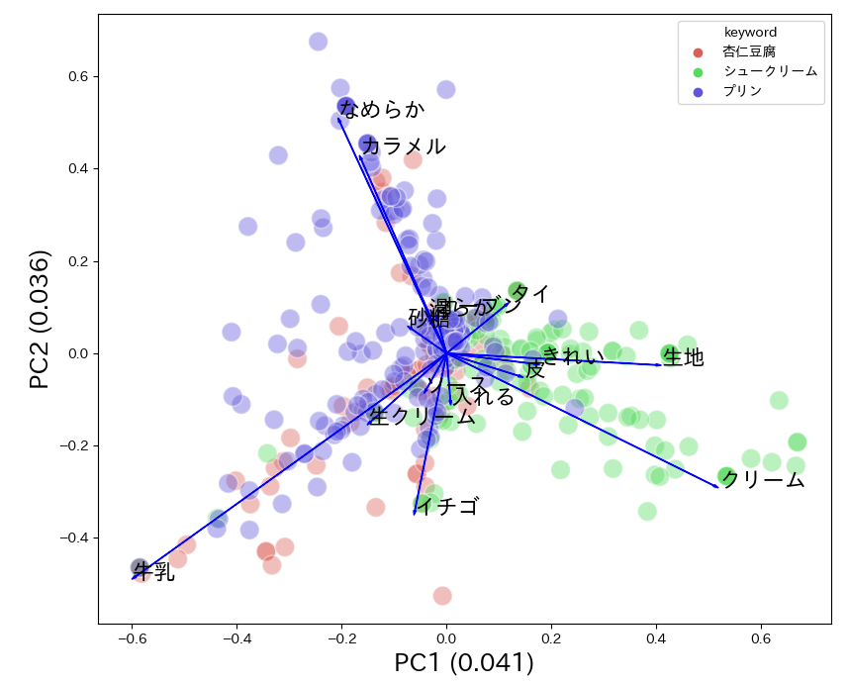
特定の語彙でシュー/プリン/杏仁豆腐の違いを分析したい
データは前頁と同じ
ただし、約2000種類の語彙のうちで料理に特化した用語に絞ってPCA
食材、食感などの違いが浮き彫りになる

Slide 5
tsukurepo_bow.csv:食関連の語彙に限定
どうやって食関連の語彙を認識できるか？
きな粉
友達
形態素解析では品詞しか認識できない

Slide 6
カスタム辞書
userDic_cooking.csvを開くと料理関連語彙の一覧が表示される
同義語処理ができるようになっている。例えばイチゴの場合は以下のようになっている
category:語彙の属性
key:表記のバリエーション
value:バリエーションをユニーク化した語彙
bowを計算する際に、いちご、苺、イチゴは、全てイチゴとして頻度カウントされる（BoWの語彙見出しはイチゴに統一される）
料理の語彙であるかの判断、および同義語の認識は膨大な人手作業によっている！

Slide 7
Spacy + Ginzaによる固有表現の自動認識
形態素解析＋固有表現ラベリングを同時に行うライブラリ
固有表現：語彙に付与したカテゴリラベル
Spacy : 多言語形態素解析エンジン Ginza : 日本語辞書
特徴
named_entity.py
フレーズ認識してくれる（おかしな認識もある）
広範囲なラベル付けができる（多分、膨大な人手の作業で実現している）結果はまあまあ
パフォーマンスは良くない
非常によく固有表現認識できている
おかしな認識もある
Ginzaは日本製
https://www.recruit.co.jp/newsroom/2019/0402_18331.html
Ginza 固有表現一覧
https://liat-aip.sakura.ne.jp/ene/ene8/definition_jp/html/enedetail.html

Slide 8
固有表現認識(Named entity recognition : NER)
文書中から特定のカテゴリー、概念に属する語彙を抽出する自然言語処理タスク
例：料理名、食感、法律関連、組織名、MLB。。。
概念を認識するタスクは難しい！

Slide 9
ChatGPTによる固有表現認識
Tsukurepo_df.csvのツクレポを適当に取り出して、ツクレポ毎にリスト型にする
Pythonの構文でプロンプトするーprompt engineering : 意図した回答を得るために質問形式を工夫する
改行は、shift + enter
[牛乳消費に！ラズベリーと一緒に食べました。美味しく出来ました♪ アメリカで手に入りうちにあるもので簡単に杏仁豆腐が出来て感動です。 ゼリー型に合うように少なめに作りました。アメリカで気軽に杏仁豆腐を食べられるのは嬉しいです。 中華のお供に。小さな器でお替りしてたらほぼ完食…美味しかった～♪ さくらんぼONしてみました！今夜のデザートに☆☆楽しみ(^^)♪ とろ～っとして美味しかったです♪ 倍量で作りました。アガーってなかなか溶けないですよね？],[ 牛乳の半量を生クリームにしました。少しカロリーup!ですが 暑くてご飯が食べられない日は、あっさりデザート 缶詰の果物を少しだけトッピング杏仁霜とクコの実を業務用のお店で大量に買ってしまった～。作らないとどうしよう… いつもGWは外食しますが、今晩は家で中華を作ったので、食後のデザートにさっぱり]
この文章はリスト型で、変数名はkuchikomiとします。以下のfor文でkuchikomiから要素を１つづつ取り出し、for文中の指示に従ってjson形式にしてください。
for sentence in kuchikomi:
sentenceから材料名を取り出す
sentenceから食感の単語を取り出す
リスト型

Slide 10
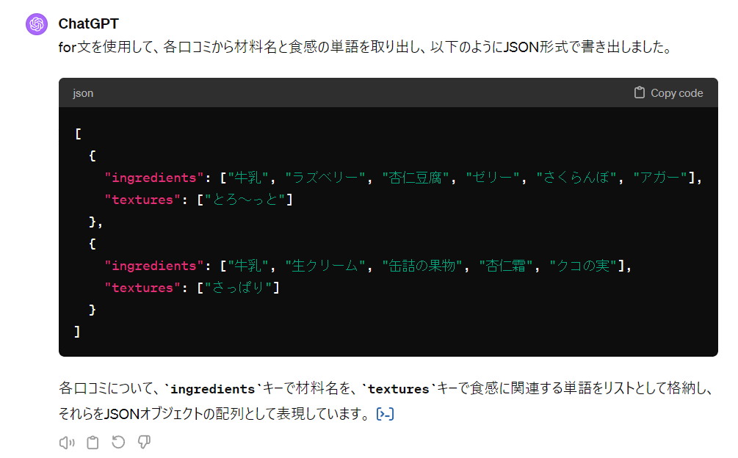
こんな結果になる！
相当な性能で固有表現を取り出すことができる
プログラムで処理できそうなデータ形式で取り出せる

Slide 11
参考 ChatGPT の文字数制限
GPT-4 Turbo（有料版）：約100,000文字（128,000トークン）
GPT-4（有料版）：約25,000文字（32,768トークン）
GPT-3.5（無料版）：約3,000文字（4,096）

Slide 12

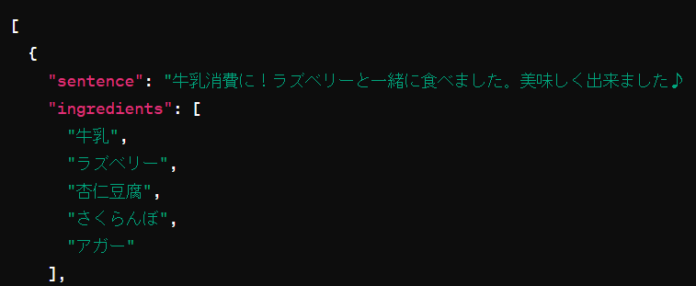
ChatGPTによる固有表現データをpythonに取り込む
Tsukurepo_df.csvのクチコミをpythonで読み込んでChatGPTに自動的に渡したい
ChatGPTが出力する固有表現をpython上のデータとして取り込みたい
ChatGPT APIを使ったpythonプログラミング
> Python ner.py
この文章はリスト型で、変数名はkuchikomiとします。
以下のfor文でkuchikomiから要素を１つづつ取り出し、
for文中の指示に従ってjson形式にしてください。
for sentence in kuchikomi:
sentenceから材料名を取り出す
sentenceから食感の単語を取り出す
Pythonのコードでリクエスト
ChatGPTの応答をpythonにデータとして読み込む

Slide 13
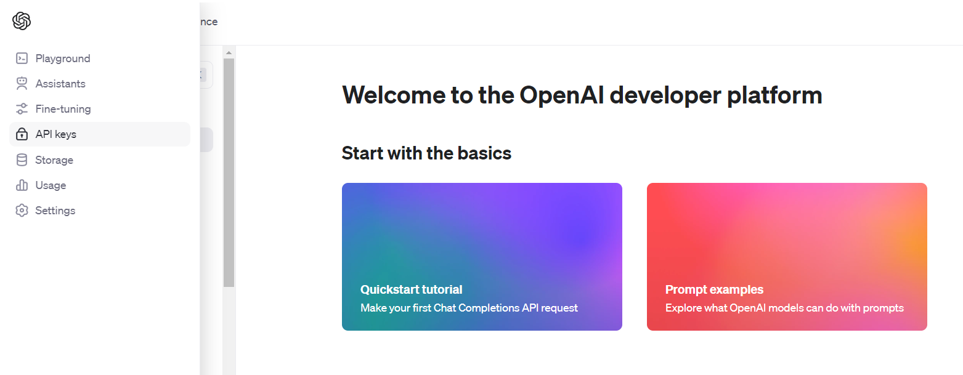
API(Application Programming Interface)
アプリとアプリとでデータを直接通信するためのインターフェース
このケースでは、pythonとChatGPT間の通信
APIを使うにはkeyを取得（有料なのでご参考）
OpenAI developer サイトでログイン →
https://platform.openai.com/
左隅のメニューをマウスオーバーするとこのようなメニューが表示される。API keysを選ぶ

Slide 14
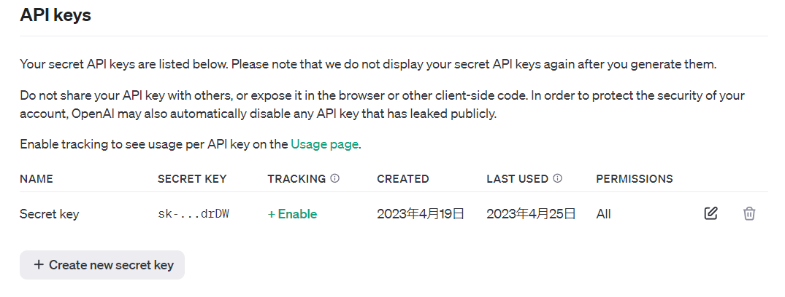
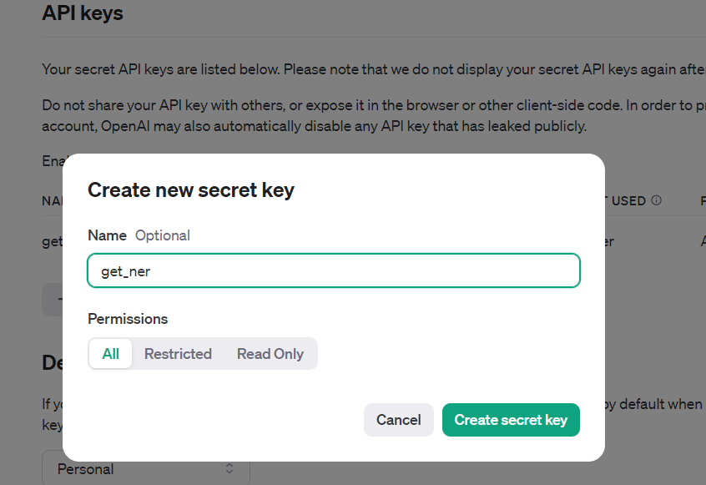
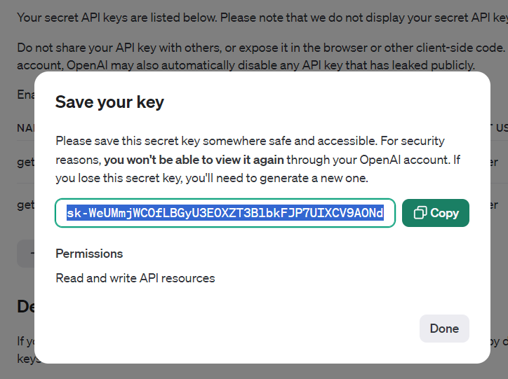
続き
API keyをコピー

Slide 15
続き
クレジット登録しないとAPIは使えない
https://zenn.dev/manase/scraps/db2a808bc6cd3a
Credit購入の方法
OpenAIのプラットフォームページから、
"Settings"タブ
"Billing"タブ
"Buy credits"ボタン

Slide 16
ツクレポの固有表現をChatGPT APIで取り出す
tsukurepo_df.csvを1行づつ読み込んでは、固有表現を取り出すプロンプトをpythonからChatGPT APIに送信する
プロンプトでは以下のような要求を定義する
食感、食材の2種類の固有表現を別々に取り出す
取り出した固有表現は別々のリスト型にする
取り出した結果は以下。
フレーズを非常にうまく取り出しているものもある
食感、食材でない語彙も含まれる。
このあたりが、ChatGPTらしいところ（完ぺきではない）
texture_ner.csv
ingredient_ners.csv
GithubはAPI keyを自動的にプロテクトするので、プログラム本体はアップロードしていない（ NLP_8 PCA_userDic2においた）
ChatGPT APIは実はめちゃくちゃ遅い！

